Slide 1


Název prezentace
Název projektu | Rozvoj vzdělávání na Slezské univerzitě v Opavě
Registrační číslo projektu | CZ.02.2.69/0.0./0.0/16_015/0002400
Prezentace předmětu:
KVANTITATIVNÍ METODY V EKONOMICKÉ PRAXI
Vyučující:
Mgr. Radmila Krkošková, Ph.D.

Slide 2

KVANTITATIVNÍ METODy V
EKONOMICKÉ PRAXI
7. přednáška
.
Mgr. Radmila Krkošková, Ph.D.

Slide 3
Kvantitativní metody v ekonomické praxi
Témata přednášky:
co je statistika,
něco z historie statistiky,
statistický soubor,
kvalitativní a kvantitativní statistické znaky.
.
.
Struktura přednášky

Slide 4
Co to je statistika?
3 významy slova statistika:
1. Statistika je tabulka, graf, číselná informace
2. Statistika je soubor metod (postupů, činností) zabývajících se informacemi zejména v číselné podobě
3. Statistika je funkce náhodné veličiny („terminus technicus“)

Slide 5
Co je statistika pro nás?
Statistika je soubor (souhrn, systém) metod (postupů, činností) zabývajících se informacemi v číselné a nečíselné podobě, jmenovitě jejich:
sběrem (statistické šetření, dotazníkový průzkum, dotazování, řízený rozhovor aj.)
popisem (strukturalizací, uložením v počítači)
analýzou (rozborem, statistickými metodami)
vyhodnocením (interpretací - vysvětlením)…

Slide 6
Statistiky lžou…
Motto 1: „Statistika je zvlášť rafinovanou formou lži“
Motto 2: „Věřím jen těm statistikám, které jsem sám zfalšoval“
Motto 3: „Statistika nuda je, má však cenné údaje“

Slide 7
Počet kriminálních činů ve městě M
Špatná zpráva: Kriminalita vzrostla (o 300 nebo dokonce 400 %)!
Dobrá zpráva: Rychlost růstu kriminality se snížila na polovinu (o 50 resp. 100 %)!

Slide 8
Mediánové platy v různých profesích
profese | mediánový plat
Lékaři | 43 174
Právníci | 41 725
Programátoři | 41 164
Vědci | 34 342
Učitelé | 26 168
Co je medián ?

Slide 9
Něco z historie statistiky
„Statistika“ ve starém Egyptě, Mezopotámii, Číně…
Nejstarší „statistika“ = popis státu = zobrazení daného zeměpisného, hospodářského a politického stavu

Slide 10
Něco z historie statistiky
"Status" znamená „stav“, ale také „stát“, neboť „stát sám je stav“
Jedno z prvních státovědných děl: Francesco Sansovina: „Del governo et administratione di diversi regni“
(„O vládě a správě v různých královstvích“, Itálie, 16. století)

Slide 11
Něco z novodobých dějin statistiky
Belgičan Adolphe Quételet (19. stol.):
homme moyen - průměrný člověk - ideální typ, o který se příroda snaží, ale který je nereálný
Základ budoucí statistiky:
koncept normálního rozdělení
(střední hodnoty a rozptylu)

Slide 12
Něco z novodobých dějin statistiky
18. a 19. století: - základy pro další rozvoj statistiky
Italové: 3 Bernoulliové (Jacob, Daniel, Nicolas)
Francouzi: Lagrange, Laplace
Němci: Euler a Gauss a jiní
Heslo statistiky:
POPULACE = „soubor všeho“

Slide 13
Něco z novodobých dějin statistiky
Počátek 20. stol. - induktivní statistika: dříve popis každého detailu, nyní závěry o celku na základě
výběru = vzorku
Heslo moderní statistiky: VÝBĚR
Zakladatelé moderní statistiky:
Rusko: Čebyšev, Ljapunov a Markov
Anglie-Amerika: Fisher, Pearson a Neyman

Slide 14
Historický závěr
Správné pochopení statistických pojmů a metod je předpokladem úspěšné práce každého
(ekonomicky vzdělaného) odborníka!

Slide 15
Statistika a počítače
Počet PC/Mcintosh: Svět > 1 000 000 v ČR asi 7 mil., na SU OPF 250 PC
(„každý má svůj NB“)
Internet: Český statistický úřad – ČSÚ: http://www.czso.cz
Statistický úřad EU – EUROSTAT (portál EUROPA): http://epp.eurostat.ec.europa.eu/portal/page/portal/statistics/themes
Intranet na SU OPF: L:\RAMIK\PUBLIC\Statistika

Slide 16
Statistika a počítače
Excel: Statistické funkce…, Analýza dat…, Řešitel…
Speciální statistické programy:
SPSS, Gretl, Statgraphics, Statistica aj. viz http://freestatistics.altervista.org
Uplatnění PC ve výuce statistiky: eLearning, Moodle…
Elektronická učebnice statistiky: http://www.statsoft.com

Slide 17
Úkol statistiky: zpřehlednění dat
Cíl: analýza informací a odhalení zákonitostí skrytých v datech
2 přístupy:
Popisná statistika
Induktivní statistika
Ad 1: kategorizace, charakteristiky - nyní
Ad 2: předpoklady o vzniku dat (pravděpodobnostní rozdělení) - později

Slide 18
Statistická jednotka
Objekty statistického zkoumání – statistické jednotky
= to co zkoumá statistika
Příklady:
obyvatelé v ČR, byty v ČR, domy v ČR,
zákazníci supermarketu TESCO,
zaměstnanci, firmy,
organizace určitého typu: prodejny potravin, supermarkety (např. Hypernova),
studenti SU OPF,
voliči,
události (uzávěrky, úrazy, vrhy hrací kostkou)

Slide 19
Vymezení statistické jednotky
Statistická jednotka je vymezena alespoň ze 3 hledisek:
věcné hledisko
(např. student VŠ mužského pohlaví)
prostorové hledisko
(např. student SU OPF v Karviné)
časové hledisko (např. v letošním akademickém roce student 1. ročníku)

Slide 20
Příklad ze sčítání lidu:
věcné hledisko
všechny osoby
prostorové hledisko
které se nacházejí na území České republiky
časové hledisko v rozhodný okamžik, tj. o půlnoci z pátku 25. března na sobotu 26. března 2011

Slide 21
Statistický soubor
Statistický soubor = souhrn statistických jednotek stejného vymezení (věcného, prostorového, časového)
Statistický soubor, který obsahuje všechny statistické jednotky daného vymezení - základní soubor (též populační soubor nebo krátce populace)
Vybraná část základního souboru - výběrový soubor, též vzorek

Slide 22
Statistické znaky
Statistické znaky = vlastnosti statistických jednotek statistických souborů
znaky kvalitativní (někdy též slovní, textové nebo alfanumerické)
Příklady: pohlaví zákazníka, typ podniku, bydliště voliče, barva výrobku, chuť nápoje, spokojenost zákazníka apod.
znaky kvantitativní (též číselné, metrické, měřitelné)
Příklady: tržby firmy za měsíc, cena výrobku, počet zákazníků za den, HDP státu v USD, výsledky vrhu hrací kostkou apod.

Slide 23
Kvalitativní znaky
Kvalitativní znaky členíme na:
nominální znaky (též jmenovité)
ordinální znaky (též pořadové)
Hodnoty kvalitativních znaků = kategorie
Příklad 1: kategoriemi znaku „pohlaví zákazníka“ jsou „Muž“ a „Žena“ (nebo M a Ž, M – „Male“ a F – „Female“)
Kategorie jsou rovnocenné!!!
Příklad 2: kategoriemi znaku „spokojenost zákazníka“ mohou být 3 výrazy „nízká“, „průměrná“ a „vysoká“, nebo též 3 kódy „1“, „2“ a „3“ - nejedná se o kvantitativní (číselný) znak !!!
Kategorie nejsou rovnocenné, lze je uspořádat.

Slide 24
Kvantitativní znaky
Kvantitativní znaky členíme na:
diskrétní znaky (mají konečný nebo nekonečný počet hodnot)
spojité znaky (mají vždy nekonečný počet hodnot)
Diskrétní znaky nabývají izolovaných číselných hodnot (celá čísla)
Příklady:
Počet zákazníků v prodejně za den - nabývá hodnot 0, 1, 2, 3,… atd., není shora omezen (alespoň teoreticky) - nekonečný diskrétní znak
Počet ok na hrací kostce je omezený, konkrétně nabývá hodnot 1, 2,…, 6, - konečný diskrétní znak

Slide 25
Kvantitativní znaky
diskrétní znaky (konečné nebo nekonečné)
spojité znaky (vždy nekonečné)
Spojité znaky nabývají všech možných číselných hodnot z určitého číselného intervalu,
omezeného i neomezeného (reálná čísla)
Příklady:
Cena výrobku, doba životnosti výrobku - nabývá hodnot z intervalu (0, +∞) není shora omezen (alespoň teoreticky)
Hmotnost výrobku, rozměry výrobku apod. - nabývá hodnot z intervalu [a, b], je omezený

Slide 26
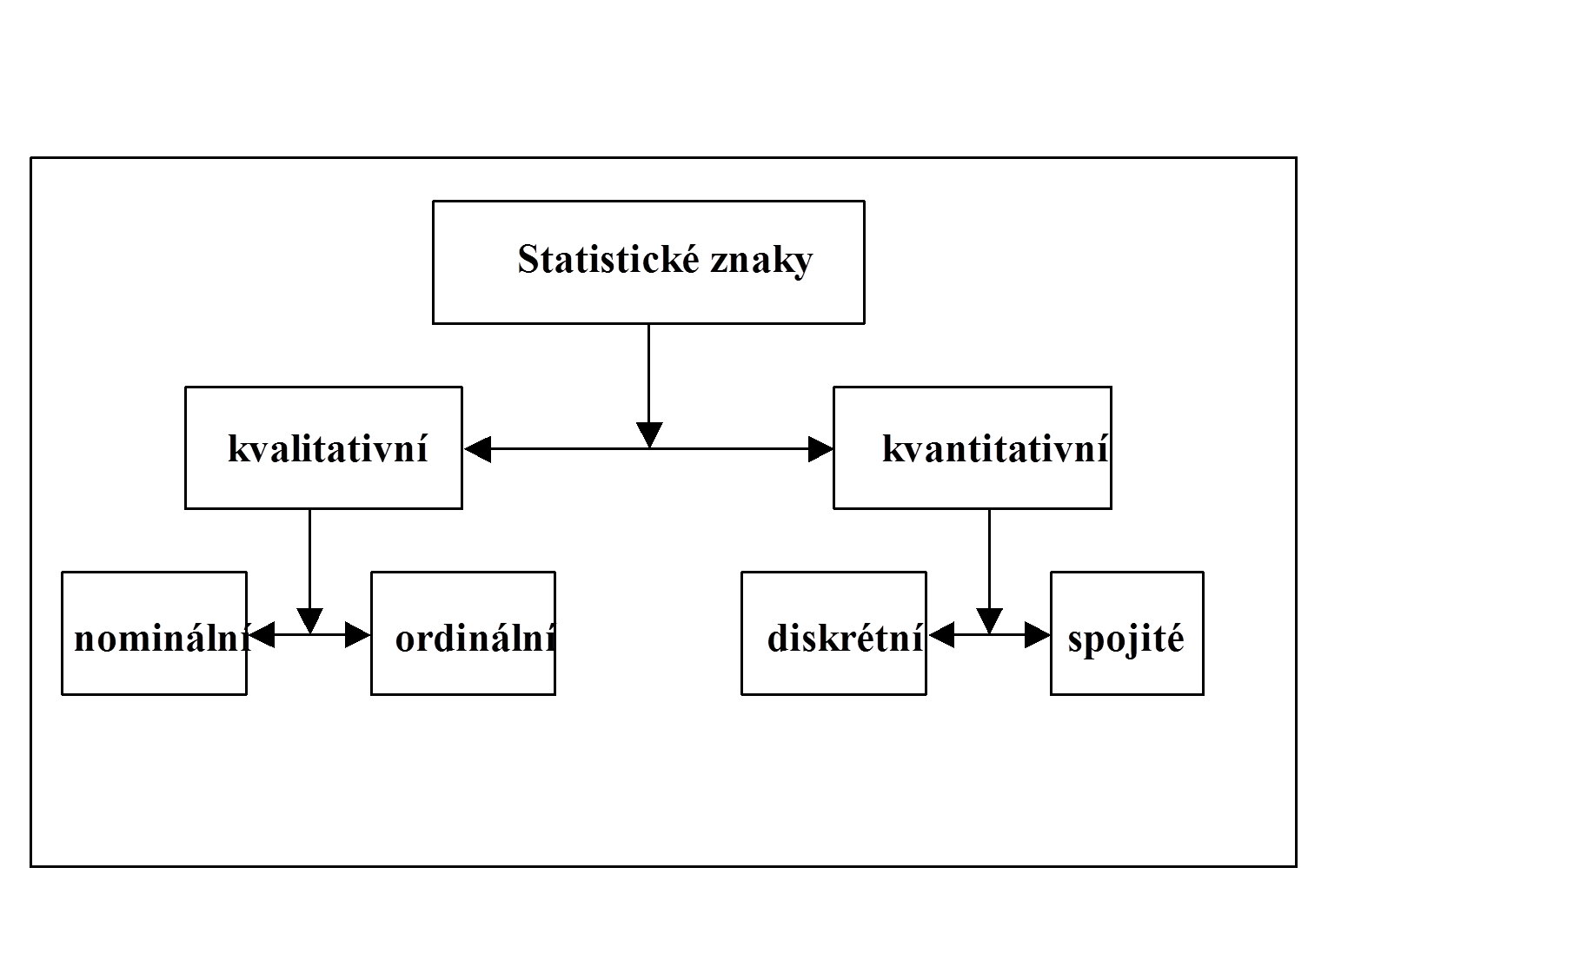

Slide 27
Výběrový soubor, statistické jednotky: zaměstnanci

Slide 28
Metody zpřehlednění dat
Histogram četnosti - kvalitativní znaky (nominální, ordinální)
Charakteristiky polohy - kvalitativní znaky (nominální, ordinální)
Histogram četnosti - kvantitativní znaky (kardinální)
Charakteristiky polohy - kvantitativní znaky
Charakteristiky variability - kvantitativní znaky

Slide 29
Četnost x relativní četnost, histogram četnosti

Slide 30
Ordinální znak – kvalita stravy
-velmi špatná
- špatná
-poměrně špatná
-ani tak ani onak
-poměrně dobrá
-dobrá
-velmi dobrá

Slide 31
Charakteristiky polohy kvalitativních znaků
Modus - - nejčetnější hodnota (kategorie) kvalitativního znaku x v daném statistickém souboru
Příklad: = „dělník“
Medián - - prostřední hodnota odpovídající prostřední jednotce v souboru jednotek uspořádaných podle ordinálního znaku x

Slide 32
Příklad: Určete medián (kvalita stravy)

Slide 33
Závěr přednášky
Děkuji Vám za pozornost !!!

